Slide 1
CHÀO MỪNG CÁC EM ĐẾN VỚI BÀI HỌC NGÀY HÔM NAY!

Slide 2
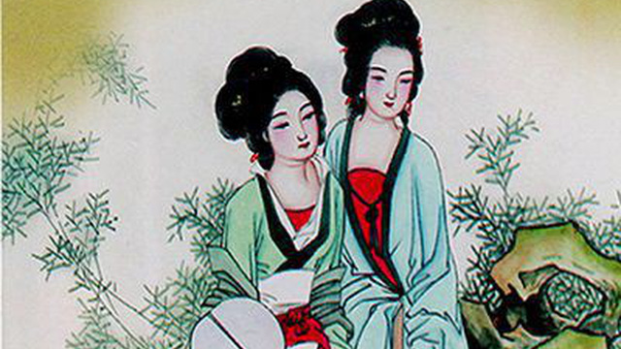
Hình ảnh sau gợi cho em suy nghĩ đến nhân vật nào nổi tiếng trong thơ ca trung đại?

Slide 3
Tiết 26, 27:
TRUYỆN KIỀU CỦA NGUYỄN DU

Slide 4
NỘI DUNG BÀI HỌC
I. Nguyễn Du
II. Tác phẩm Truyện Kiều

Slide 5
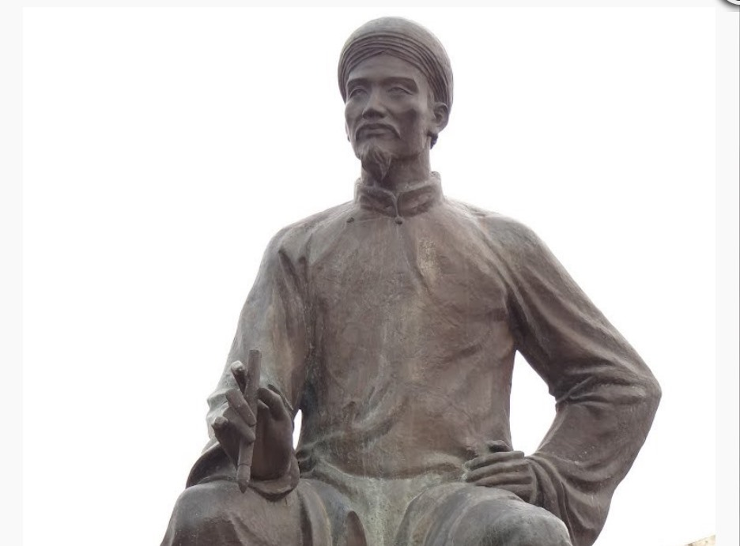
I. Nguyễn Du
Theo dõi SGK và trả lời:
? Nguyễn Du sống vào khoảng thời gian nào?
? Em biết những gì về bối cảnh lịch sử nước ta thời kì đó?
? Nêu những nét chính về tác giả Nguyễn Du?
? Hoàn cảnh xã hội tác động như thế nào đến con người và sự nghiệp văn học của Nguyễn Du?
? Em có nhận xét gì về sự nghiệp sáng tác văn học của Ông?
1. Tên tuổi
Quê ở làng Tiên Điền, huyện Nghi Xuân, tỉnh Hà Tĩnh
Ông sinh ra và lớn lên ở kinh thành Thăng Long.
Nguyễn Du từ nhỏ có cuộc sống sung sướng, thông minh, giỏi văn chương.
→ Nguyễn Du là một thiên tài văn học, một nhà nhân đạo chủ nghĩa lớn, là đại thi hào dân tộc, danh nhân văn hóa thế giới, người đặt nền móng cho ngôn ngữ văn học dân tộc

Slide 6
2. Gia đình
Gia đình: đại quý tộc
Cha là Nguyễn Nghiễm
làm tể tướng 15 năm, giỏi văn chương
Anh trai ( cùng cha khác mẹ) làm quan thượng thư dưới triều Lê Trịnh, giỏi thơ phú
Nguyễn Du
Mẹ là Trần Thị Tần, người đẹp nổi tiếng vùng Kinh Bắc
→ Có điều kiện học hành, thừa hưởng truyền thống gia đình, thuận lợi cho sự nghiệp sáng tác.

Slide 7
3. Bản thân và thời đại
* Thời ấu thơ và thanh niên
9 tuổi mồ côi cha, 12 tuổi mồ côi mẹ, sống và học tập ở Thăng Long, học giỏi, đỗ tam trường thi Hương (1783)
* Từ 1786-1796. Sống cuộc đời “gió bụi” trên đất Bắc.
Tâm trạng khá phức tạp: phù Lê, chống Tây Sơn, đi theo Nguyễn Ánh, việc bại lộ, bị bắt giam 3 tháng, rồi thả.
* Từ 1796 – 1802. Sống tại quê nhà.
* Từ 1802 – 1820. Làm quan dưới triều Nguyễn
Thái độ: không tha thiết với nghiệp quan trường
1813 – 1814: Được cử đi xứ Trung Quốc lần thứ nhất
1820 Được cử đi xứ Trưng Quốc lần thứ hai – bị ốm, mất tại Huế
→ Nguyễn Du có điều kiện nếm trải và gần gũi, gắn bó với đời sống nhân dân, rất có ích cho sáng tác văn học.

Slide 8
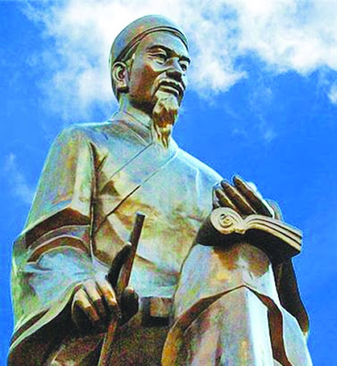
3. Bản thân và thời đại
Tóm lại: Cuộc đời chìm nổi gian truân, tiếp xúc bao cảnh đời bi thảm. Cuộc đời từng trải, vốn sống phong phú, năng khiếu văn chương bẩm sinh cùng với trái tim yêu thương con người vô hạn và cuộc sống đã kết tinh ở Nguyễn Du, một thiên tài kiệt xuất, một nhà nhân đạo chủ nghĩa lớn. Là đại thi hào dân tộc Việt Nam, một danh nhân văn hóa thế giới, có đóng góp to lớn với sự phát triển văn học Việt Nam.

Slide 9
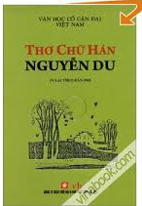
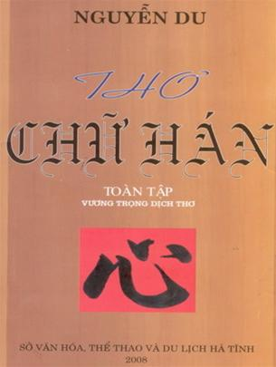
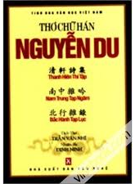
5. Sự nghiệp
a. Tác phẩm chữ Hán: Gồm 3 tập, 243 bài.
- Thanh Hiên thi tập (78 bài)
- Bắc hành tạp lục (125 bài)
- Nam trung tạp ngâm (40 bài)

Slide 10
5. Sự nghiệp
b. Chữ Nôm:
- Xuất sắc nhất là “Đoạn trường Tân Thanh” thường gọi là Truyện Kiều.
- Văn chiêu hồn.
- Văn tế sống hai cô gái Trường Lưu.

Slide 11
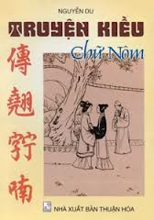
II. Tác phẩm Truyện Kiều
THẢO LUẬN CẶP ĐÔI
? Xuất xứ của Truyện Kiều?
? Sáng tác truyện Kiều, Nguyễn Du dựa vào cốt truyện nào? Từ đâu ?
? Nguyễn Du có sáng tạo như thế nào trong Truyện Kiều?
? Tác phẩm Truyện Kiều được chia làm mấy phần? Nội dung chính từng phần ?
? Hãy tóm tắt từng phần?

Slide 12
II. Tác phẩm Truyện Kiều
Nguồn gốc, xuất xứ:
Ra đời đầu XIX (1805-1809)
Dựa trên tiểu thuyết “Kim Vân Kiều truyện” của Thanh Tâm Tài Nhân (TQ)
Nguyễn Du có những sáng tạo tài tình, thay đổi bổ sung nhiều yếu tố cho phù hợp hoàn cảnh, tâm hồn người Việt Nam.

Slide 13
2. Tên gọi, thể loại, đề tài:
Lúc đầu có tên “Đoạn trường tân thanh” sau đổi thành “Truyện Kiều”.
Truyện thơ Nôm: tự sự bằng thơ lục bát, gồm 3254 câu, chia 3 phần.
Tác phẩm viết về cuộc đời nàng Kiều, thông qua đó tố cáo xã hội phong kiến…ca ngợi và bênh vực con người…

Slide 14
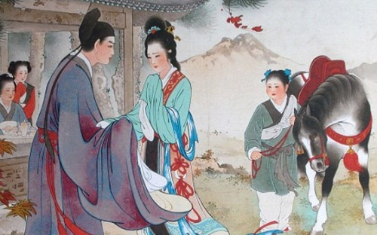
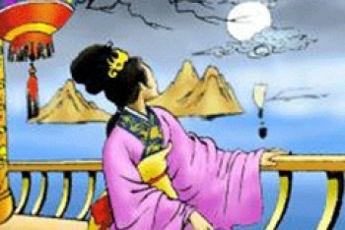
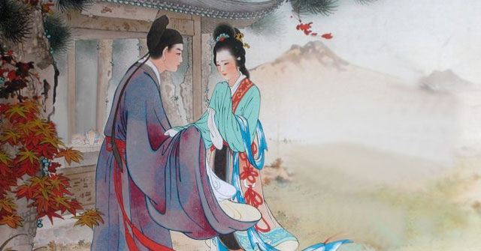
3. Tóm tắt cốt truyện
Phần I
(gặp gỡ và đính ước)
Phần II
(gia biến và lưu lạc)
Phần III
(đoàn tụ)

Slide 15
3. Tóm tắt cốt truyện
Phần một : Gặp gỡ và đính ước ( Câu 1 – 568 )
Thúy Kiều là một thiếu nữ tài sắc vẹn toàn, con gái lớn của một gia đình họ Vương lương thiện. Trong Tết thanh minh, Kiều cùng hai em là Thúy Vân và Vương Quan đi du xuân. Kiều gặp Kim Trọng, cả hai đã chớm nở tình ý ban đầu. Kim Trọng đến ở trọ cạnh nhà Kiều và tìm cơ hội gặp nhau. Cả hai đã chủ động, tự do đính ước với nhau.

Slide 16
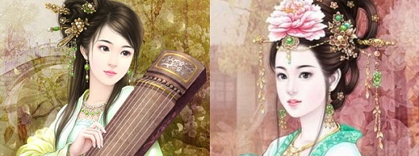
Êm đềm chướng rủ màn che
Tường đông ong bướm đi về mặc ai

Slide 17
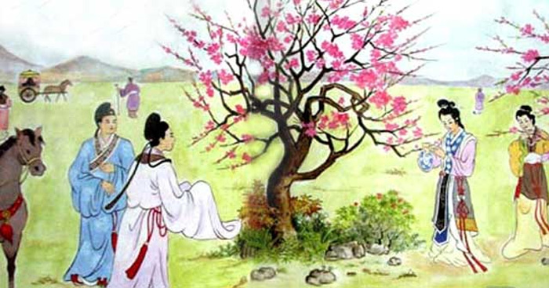
Cảnh ngày xuân

Slide 18
3. Tóm tắt cốt truyện
Phần hai : Gia biến và lưu lạc ( 569- 2738)
Trong khi Kim Trọng về quê thọ tang chú thì gia đình Kiều bị mắc oan, Kiều trao duyên lại cho Thúy Vân, còn mình thì bán mình chuộc cha. Nàng bị bọn Mã Giám Sinh, Tú Bà, Sở Khanh lừa gạt làm gái lầu xanh. Sau đó, nàng được Thúc Sinh chuộc thân cưới về làm thiếp nhưng bị vợ lớn của Thúc Sinh là Hoạn Thư ghen tuông, đày đọa phải trốn vào chùa.
Sư Giác Duyên vô tình gửi nàng cho Bạc Bà, nàng lại rơi vào lầu xanh lần thứ hai. Tại đây, Kiều gặp người anh hùng Từ Hải, đã lấy nàng và giúp nàng báo ân báo oán. Do mắc mưu của Hồ Tôn Hiến, Từ Hải bị giết, Kiều bị ép gả cho viên thổ quan. Đau đớn và tủi nhục, Kiều trầm mình ở sông Tiền Đường và được sư Giác Duyên cứu về ở trong chùa.

Slide 19
3. Tóm tắt cốt truyện
Phần ba : Đoàn tụ ( Câu 2739 – 3254 )
Sau khi chịu tang chú xong, Kim Trọng trở lại tìm Kiều và hay tin mọi việc. Chàng vô cùng đau đớn và quyết tâm đi tìm Kiều. Nhờ gặp sư Giác Duyên, gia đình Kiều được đoàn tụ. Chiều ý mọi người, Kiều nối lại duyên với Kim Trọng nhưng cả hai chỉ xem nhau là bạn.

Slide 20
4. Giá trị nội dung và nghệ thuật :
Giá trị hiện thực:
- Truyện Kiều là bức tranh hiện thực về một xã hội phong kiến bất công, tàn bạo.
- Số phận bất hạnh của người phụ nữ đức hạnh, tài hoa trong xã hội phong kiến.
* Giá trị nhân đạo :
- Niềm thương cảm sâu sắc trước những đau khổ của con người.
- Sự tố cáo, lên án các thế lực tàn bạo.
- Trân trọng, đề cao tài năng, nhân phẩm và những khát vọng của con người .

Slide 21
* Nghệ thuật
Ngôn ngữ và thể thơ lục bát đạt đến đỉnh cao rực rỡ.
Nghệ thuật tự sự có bước phát triển vượt bậc.
Tả người, tả cảnh, tả tình đặc sắc, tinh tế.

Slide 22
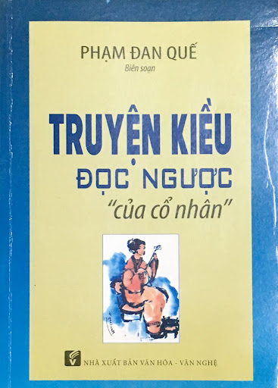
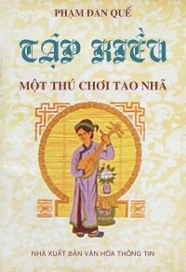

Slide 23
HƯỚNG DẪN VỀ NHÀ
- Về học tóm tắt truyện, học kĩ phần giá trị nghệ thuật, nội dung tác phẩm.
- Chuẩn bị bài : Chị em Thuý Kiều :
+ Đọc diễn cảm, tìm hiểu vị trí, đại ý đoạn trích
+ Tìm bố cục, nội dung , nghệ thuật của văn bản. Trả lời câu hỏi theo hệ thống câu hỏi sgk.

Slide 24
CẢM ƠN CÁC EM ĐÃ LẮNG NGHE BÀI GIẢNG

